Slide 1
PRÁCTICA EXPERIMENTAL UNIDAD V · DEFENSA TÉCNICA
CarniCore
Sistema de Trazabilidad, Pesaje Inteligente e Inventario
para Distribuidora de Cárnicos Pucayacu — La Maná, Cotopaxi
Ingeniería de Requerimientos (ISR-401) · UTEQ · 2026–2027 PPA
EQUIPO J
Amagua Sacón, Robyn Willian
Crespo Espinoza, Kleber Obed
Gamarra Araujo, Edhu Xavier
Ponce Rivera, Mery Helenmey
Docente: PhD. Guerrero Ulloa Gleiston Cicerón

Slide 2



01 · INTRODUCCIÓN
Problema y contexto
Distribuidora de cárnicos Pucayacu (La Maná, Cotopaxi) operaba en 2026 con gestión 100% manual: cuadernos físicos y hojas de cálculo, sin ningún mecanismo de trazabilidad integrado.
LA SOLUCIÓN: CARNICORE
Gestión de proveedores y guías de origen
Pesaje inteligente con cálculo automático de costos
Control de inventario en cámaras frigoríficas
Alertas de vida útil por tipo de producto
Reportes gerenciales exportables
Pérdidas económicas
Vencimiento de producto no detectado a tiempo
Riesgo regulatorio
Imposible acreditar la cadena de trazabilidad exigida por Agrocalidad
Diferencias de inventario
Discrepancias no explicadas entre registro manual y conteo físico semanal
Elicitado mediante entrevistas semiestructuradas + observación directa en planta.
CarniCore · PE5 · Defensa Técnica
2

Slide 3
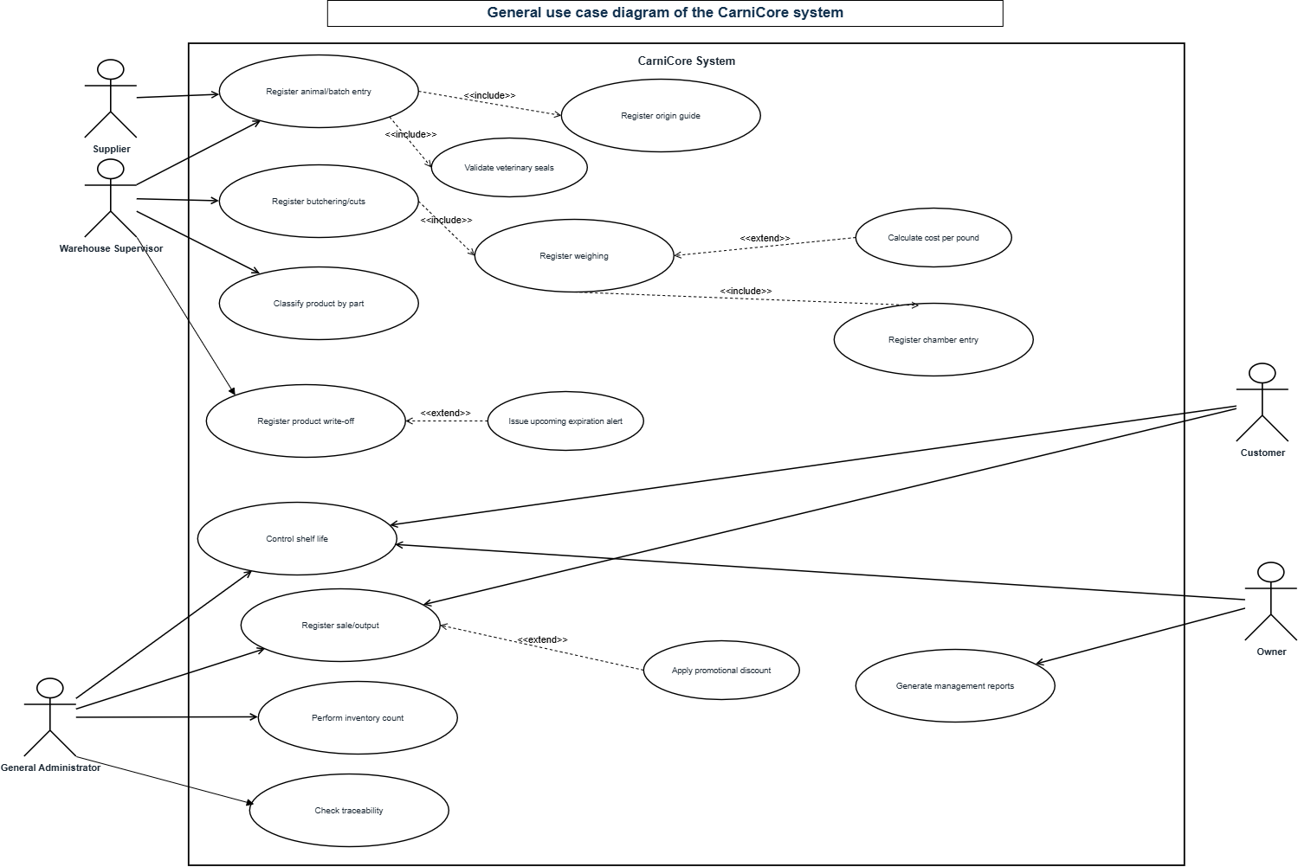
01 · INTRODUCCIÓN
Sistema y stakeholders
5 ACTORES · 12 CASOS DE USO
Propietaria
Alto poder / alto interés — 64% de los RF
Administrador general
Reportes, auditoría, incidentes
Encargado de bodega
Inventario, modo offline
Carnicero
Despiece y clasificación
Cliente / Sucursal
Consulta pública vía QR
Diagrama de casos de uso — 12 CU principales
CarniCore · PE5 · Defensa Técnica
3

Slide 4
02 · METODOLOGÍA
Proceso de Ingeniería de Requisitos
PE1
PE2
PE3
PE4
PE5
Planificación
y Elicitación
Especificación
Modelado y
2ª Elicitación
Validación
y Gestión
Integración,
Métricas y Cierre
Matriz poder/interés · 1ª ronda de entrevistas · EV-01 a EV-09
15 RF, 6 RNF · mockups baja fidelidad · MoSCoW
25 RF, 15 RNF · 20 mockups alta fidelidad · UML completo
Inspección Fagan (17 defectos) · 3 RFC ante CCB · baseline v1.1
6 métricas ISO 25010 · trazabilidad end-to-end · 2 componentes IA · ERS v4.0
Técnicas: entrevista semiestructurada (principal) + observación directa + cuestionario de validación cuantitativa. Decisión clave: los componentes de IA se excluyeron del alcance v3.0 y se incorporan en PE5 como especificación justificada por el dominio.
CarniCore · PE5 · Defensa Técnica
4

Slide 5
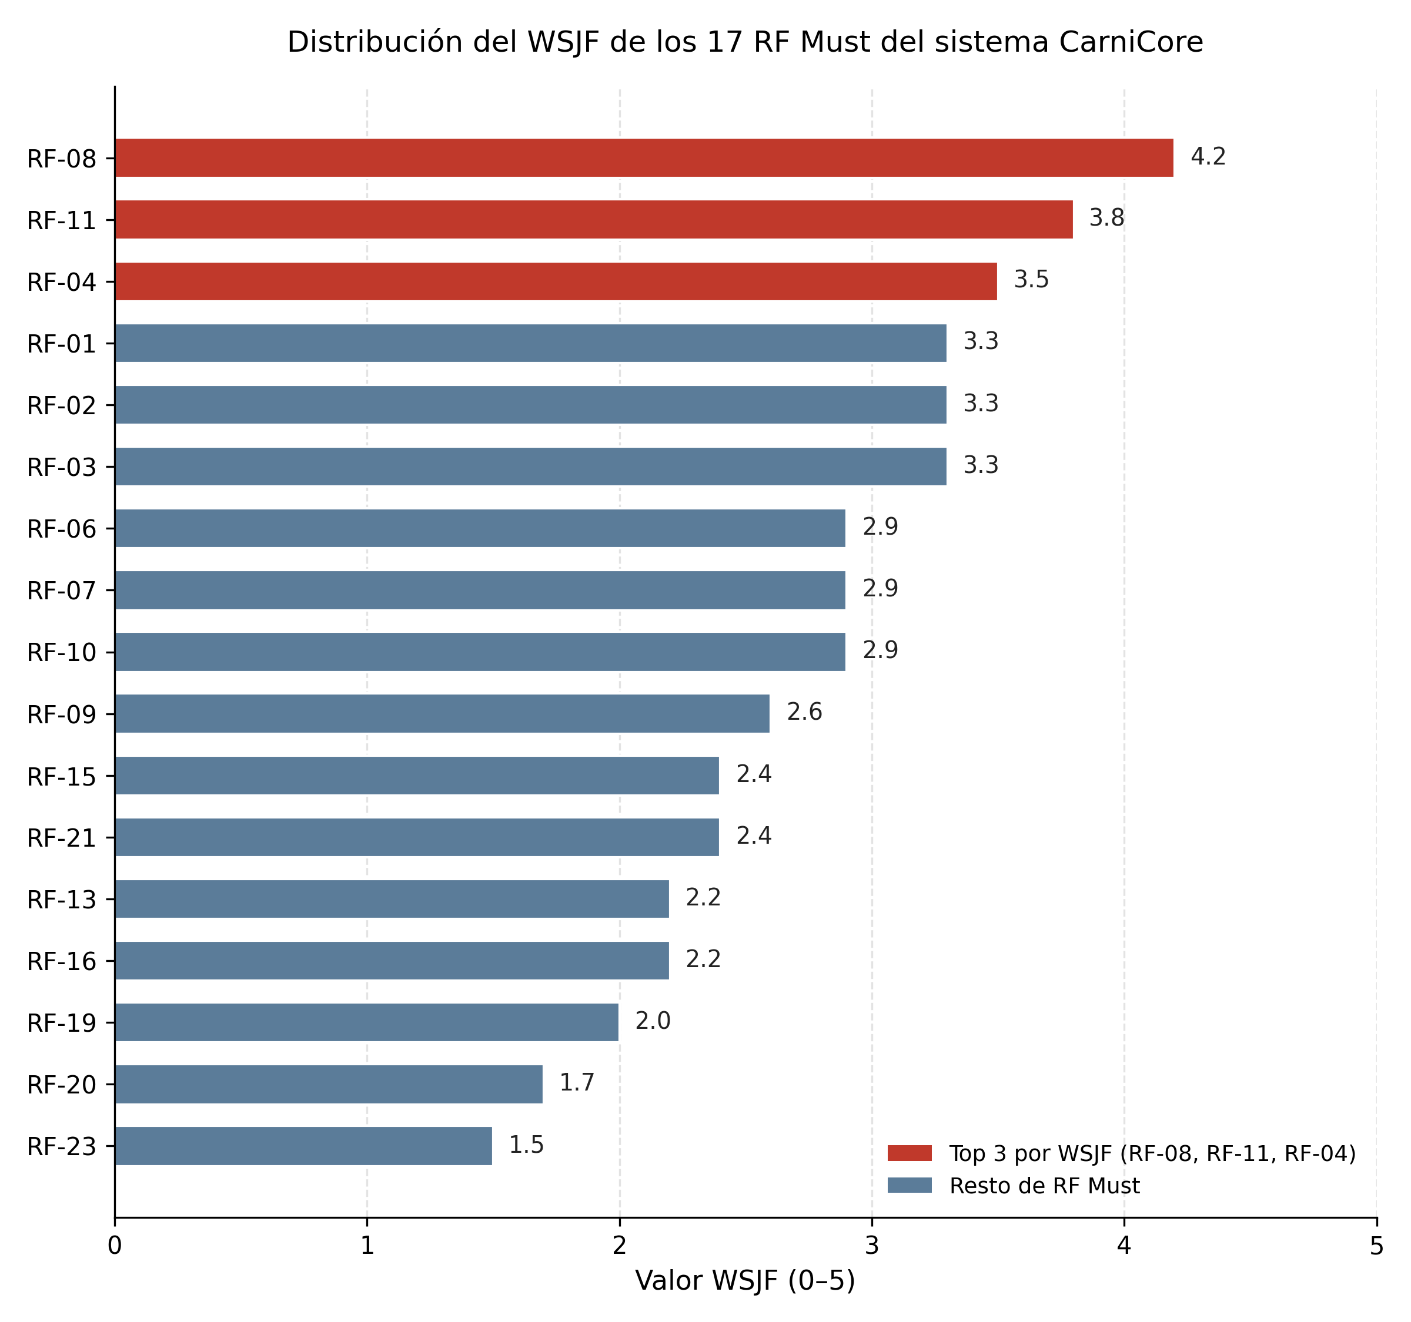
03 · ERS/SRS FINAL
Estructura y requisitos clave — v4.0
27
15
17
4
Requisitos
funcionales
Requisitos no
funcionales
RF Must
(68%)
Versiones con
línea base
PRIORIZACIÓN: MoSCoW + Kano + WSJF
El WSJF ubicó como máxima prioridad a RF-08 (vida útil, WSJF = 4,2), RF-11 (trazabilidad, WSJF = 3,8) y RF-04 (pesaje, WSJF = 3,5). Clasificación Kano: básicos, de rendimiento y atractivos.
CAMBIOS CLAVE INCORPORADOS EN v4.0
RF-26/RF-27 y RNF-03 (MFA) aprobados por el CCB
Sección completa de requisitos de IA (IA-01, IA-02)
RF-17 enlazado a CU-01 — cierre de huérfano
CarniCore · PE5 · Defensa Técnica
5

Slide 6
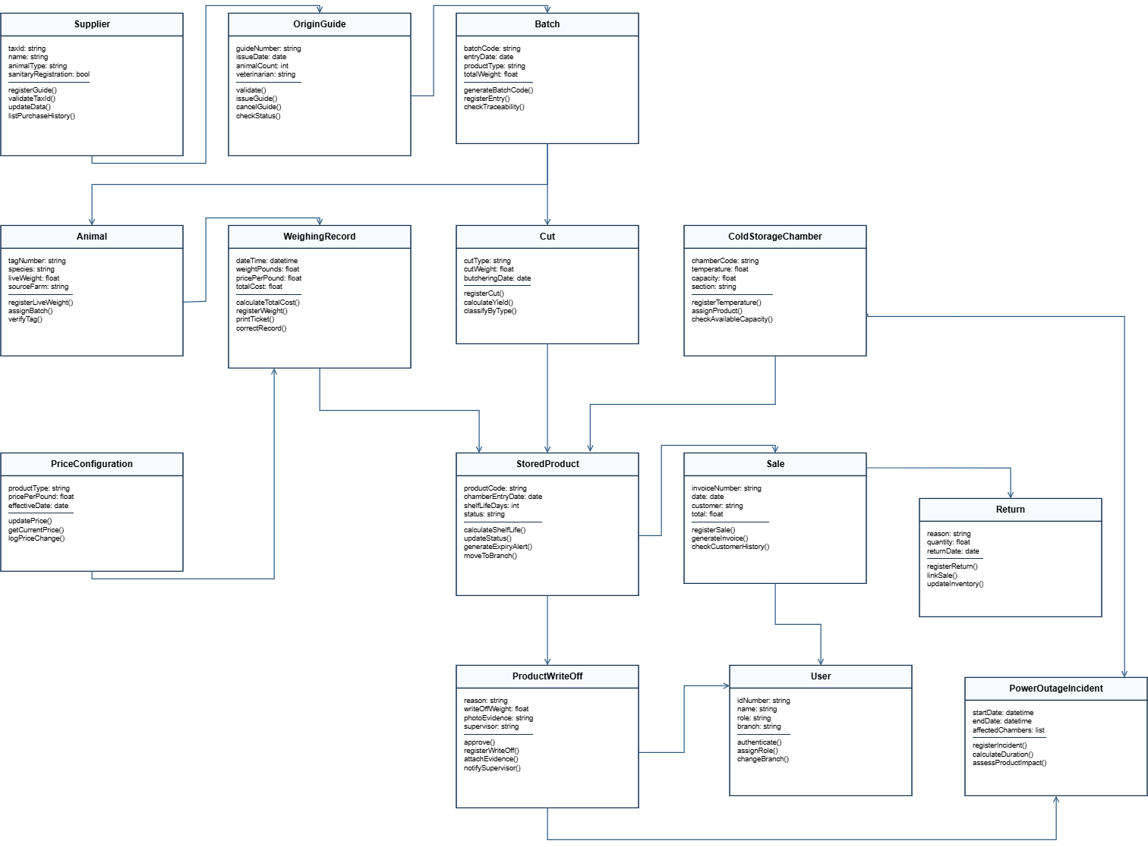
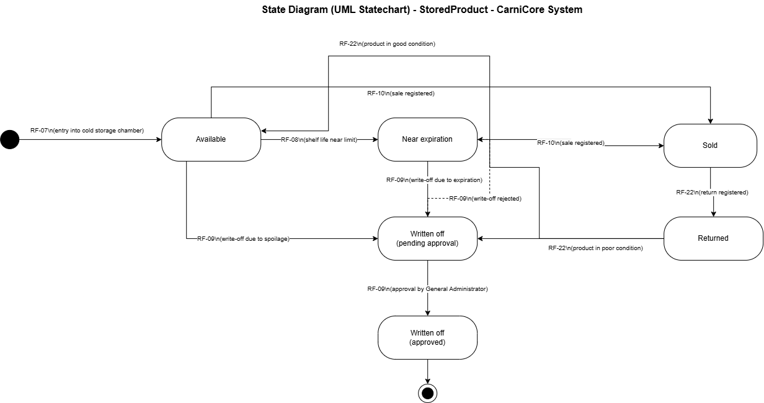
04 · MODELADO
Modelos UML principales
Diagrama de estados del lote/producto
12 casos de uso · diagrama de clases · 12 diagramas de secuencia · 6 de actividad · estados · componentes · despliegue — modelado completo desde PE3.
Diagrama de clases — separa Lote (aves) de Animal (arete individual)
CarniCore · PE5 · Defensa Técnica
6

Slide 7
05 · VALIDACIÓN
Resultados de la inspección Fagan
17
0,71
4
13/17
Defectos únicos
consolidados
Defectos / página
(umbral: 0,5)
Roles distintos
en la inspección
Corregidos en
v4.0 (críticos+mayores)
EJEMPLOS DE DEFECTOS CRÍTICOS CORREGIDOS
D-01
RF-25 no delimitaba campos públicos del QR (RUC, precio de compra expuestos)
D-02
RF-08 solo definía vida útil para pollo; faltaban res, cerdo y embutidos
D-04
RNF-02 exigía 98% de disponibilidad sin definir el RTO ante caídas
CarniCore · PE5 · Defensa Técnica
7

Slide 8
06–08 · CIERRE TÉCNICO
Trazabilidad end-to-end y métricas de calidad
MATRIZ DE TRAZABILIDAD FINAL
60 filas · Fuente → RF → CU → Clase → Estado → BDD → CP
40 requisitos base + 18 requisitos de IA
Sincronización backlog–ERS: 92% (23/25 RF con historia)
SEIS MÉTRICAS ISO/IEC 25010:2023 — 6/6 CUMPLEN
Métrica
Antes
Después
M1 Completitud
95,0%
97,5%
M2 Consistencia
0,9987
1,0000
M3 Verificabilidad
92,5%
97,5%
M4 Trazabilidad
92,0%
96,0%
Patologías cerradas: 0 requisitos huérfanos, 0 cadenas rotas abiertas al cierre. Todo enlace verificado, no marcado “por si acaso”.
M5 Modificabilidad
—
2,71 req.
M6 Corrección
0,10
0,00
CarniCore · PE5 · Defensa Técnica
8

Slide 9
07 · REQUISITOS DE IA
Dos componentes especificados para CarniCore
IA-01
IA-02
Predictor de demanda por tipo de corte
Detector de anomalías de cadena de frío
TAREA
TAREA
Regresión — predicción semanal en libras
Clasificación binaria de riesgo (alto/bajo)
MÉTRICA
MÉTRICA
MAE ≤ 10 lb (RNF-IA-01)
Recall clase “alto” ≥ 0,90 (RNF-IA-07)
EQUIDAD
RIESGO UE 2024/1689
Sesgo temporada ≤30% · sesgo por corte ≤20 pp
Riesgo mínimo · transparencia Art. 50
EXPLICABILIDAD
EXPLICABILIDAD
3 factores de mayor peso, en lenguaje natural
2 factores más influyentes, <2 segundos
FALLBACK
FALLBACK
Promedio histórico de 4 semanas
Regla determinística por horas de corte
CarniCore · PE5 · Defensa Técnica
9

Slide 10
09 · RETROSPECTIVA
Lecciones aprendidas — Start / Stop / Continue
START
STOP
CONTINUE
Registro formal de evidencias desde la 1ª entrevista
Revisión de trazabilidad en paralelo a la especificación
Etiquetas de versión en Git desde PE1
Agregar requisitos sin verificar impacto en la matriz (RF-17, RF-18)
Redactar RNF sin umbral cuantificable
Concentrar commits de LaTeX en un solo integrante
Formato Connextra + Gherkin en historias de usuario
Entrevista semiestructurada como técnica principal
Priorización combinada MoSCoW + Kano + WSJF
CarniCore · PE5 · Defensa Técnica
10

Slide 11
CONCLUSIONES INTEGRADORAS
I · Planificación
La matriz poder/interés evitó un ERS incompleto en bodega: la propietaria aportó 64% de los RF, pero bodega y carnicero cubrieron los procesos de mayor uso diario.
II · Especificación
Connextra + Gherkin redujo la densidad de defectos a 0,71/pág: las 17 HU Must resultaron directamente ejecutables como casos de prueba.
III · Modelado
Separar Lote (aves) de Animal (arete individual) resolvió directamente la exigencia de trazabilidad de Agrocalidad — decisión nacida de la observación en planta.
IV · Validación y Gestión
La trazabilidad basada en matriz superó a la estimación intuitiva: el RFC-03 reveló que RF-02 no estaba conectado con RF-23, un riesgo regulatorio invisible sin ella.
V · Integración y Métricas
Las 6 métricas ISO 25010 confirman una corrección efectiva (M6: 0,10→0,00) y una base madura para los componentes de IA (IA-01, IA-02) con requisitos trazados.
CarniCore · PE5 · Defensa Técnica
11

Slide 12

Preguntas
Cada integrante domina el proyecto completo — el tribunal puede preguntar a cualquiera sobre cualquier parte del trabajo.
CarniCore — Equipo J · Ingeniería de Requerimientos (ISR-401) · UTEQ 2026–2027 PPA
Repositorio: https://github.com/EdhuXav/PE5_ISR401_GRUPO_CCGaPQ

